Slide 1
盲行智界：视障出行安全辅助系统
队伍名称： **队
参赛人员：朱**、余**
前沿孵化赛道------脑机接口与未来医疗装备赛道
Notes:
各位评委老师好，我们是来自五邑大学的 **队，我们本次参赛项目是 《盲行智界：视障出行安全辅助系统》，参赛赛道是前沿孵化赛道中的 脑机接口与未来医疗装备赛道。
我们关注的是视障人群日常出行中的安全问题。对于普通人来说，过马路、进入校园、走进医院或商场，可能只是一次很普通的出行；但对于视障人士来说，前方是否有障碍物、盲道是否被占用、车辆是否接近、遇到突发情况能否及时求助，都会直接影响他们的出行安全和独立生活能力。
因此，我们希望通过智能感知、多模态反馈、安全联动以及未来脑机交互拓展，设计一套更加主动、低负担、可持续孵化的视障出行安全辅助系统。

Slide 2
目录
团队概述
项目意义及创新点
核心创新点
产品概念图总览
项目原理与工作流程
产品形象与功能模拟
行业及市场前景
财务及风险
营销、资源与孵化路径
Notes:
接下来是本次汇报的主要内容。
我的汇报会按照“为什么做、怎么做、怎么落地”这条逻辑展开。首先，我会简要介绍团队概况，说明我们团队的专业基础和分工情况；接着从视障人群出行安全的真实痛点出发，介绍项目意义以及项目的核心创新点。
随后，我会重点介绍本项目的产品方案，包括产品概念图总览、系统原理与工作流程，以及产品形象和功能模拟，帮助各位评委老师直观了解“盲行智界”具体是什么、如何工作、在什么场景下发挥作用。
最后，我会从行业及市场前景、财务及风险、营销资源与孵化路径三个方面，说明项目后续的应用空间、推进计划和持续孵化价值。
整体来看，本项目不是单一导盲工具，而是围绕视障出行安全构建的一套“智能感知、多模态反馈、安全联动和未来脑机拓展”的前沿孵化方案。

Slide 3
团队基础与项目定位
团队名称：**** 所属单位：**大学 项目方向：智能可穿戴辅助设备 / 智慧助残 / 脑机交互拓展
成员 | 项目职责 | 主要基础
朱** | 系统方案设计、方法验证、产品规划 | 深度学习、生成式AI、脑电信号处理
余** | 技术路线设计、APP原型 | 深度学习、软件设计、脑电信号处理、自然语言处理
项目定位：前沿孵化定位：核心模块可验证，低成本样机可开发，未来脑机交互可拓展
Notes:
这一页主要介绍我们的团队基础和项目定位。
我们团队来自 **大学，项目方向聚焦在 智能可穿戴辅助设备、智慧助残以及脑机交互拓展 三个方面。之所以选择这个方向，是因为它既对应了视障人群真实的出行安全需求，也契合本赛道中脑机接口与未来医疗装备的前沿孵化定位。
从团队分工来看，朱同学主要负责系统方案设计、方法验证和产品规划，重点支撑项目的整体架构和核心技术路线；余同学主要负责技术路线设计、App 原型和商业计划书完善，重点支撑系统交互、应用场景和项目表达。团队成员都具备深度学习、人工智能、软件设计、脑电信号处理或自然语言处理等相关基础，这些能力可以支撑我们后续开展环境感知算法验证、系统闭环设计以及低成本样机开发。
所以，我们对本项目的定位是：它不是一个已经量产的成熟产品，而是一个前沿孵化项目。它的核心目标是先完成关键模块验证，逐步开发低成本样机，并在未来预留非侵入式脑机交互拓展空间。

Slide 4
项目意义及创新点
感知范围有限制
传统盲杖难以识别远距离、高处、动态障碍物
多源环境感知与风险识别
融合摄像头、距离传感器、IMU、定位信息，识别障碍物、车辆、台阶、坑洼、盲道偏离等风险
复杂场景判断困难
盲道占用、台阶坑洼、车辆接近、路口通行等风险难以及时判断
多模态低负担反馈
采用触觉反馈腰带/腕带 + 骨传导语言提示，减少对听觉和双手的占用
突发情况求助不便
迷路、跌倒、紧张停留等场景下，定位与求助响应不及时
安全联动与脑机拓展
通过APP实现位置共享、一键求助、风险记录，并预留非入侵式脑机交互接口
项目价值
走得更安全|提示更低负担|求助更及时|未来可持续升级
前沿孵化亮点：核心模块可验证，低成本样机可开发，未来脑机交互可拓展
Notes:
这一页主要说明项目的意义和核心创新思路。
首先从左侧可以看到，视障人群在日常出行中面临的困难并不只是“找不到路”，更重要的是“能否安全、独立、低压力地完成出行”。传统盲杖虽然使用方便，但感知范围有限，很难识别远距离、高处或者动态障碍物；在校园、社区、医院、商场、路口等复杂场景中，盲道占用、车辆接近、台阶坑洼等风险也难以及时判断；当用户遇到迷路、跌倒或紧急停留等情况时，定位和求助往往不够及时。
因此，本项目的价值在于：希望帮助视障用户走得更安全、提示更低负担、求助更及时，并且系统未来可以持续升级。
针对这些痛点，我们提出了右侧三个创新方向。第一是多源环境感知与风险识别，通过摄像头、距离传感器、IMU 和定位信息融合，识别障碍物、车辆、台阶、坑洼和盲道偏离等风险；第二是多模态低负担反馈，通过触觉反馈腰带或腕带结合骨传导语音提示，减少对听觉和双手的占用；第三是安全联动与脑机拓展，通过手机 App 实现位置共享、一键求助和风险记录，同时预留非侵入式脑机交互接口，为后续用户状态识别和智能提醒调节提供拓展空间。
所以，盲行智界不是简单的导航工具，而是围绕视障出行安全构建的一套可验证、可迭代、可孵化的智能辅助系统。 在明确项目意义和创新方向之后，接下来我会进一步展开说明本项目最核心的技术创新点。

Slide 5
核心创新点
◉ 创新点一：多源环境感知与风险识别
◉ 创新点二：多模态低负担反馈
解决问题：传统盲杖感知范围有限，难以识别远距离、高处、动态障碍和复杂路口风险。
技术方法：融合摄像头、距离传感器、IMU、GPS/北斗定位，结合轻量化目标检测和风险等级判断。
效果提升：从“被动检测”升级为主动预警，提升复杂出行场景下的安全感知能力。
解决问题：单一语音提醒容易干扰视障用户对车辆、人声和环境声音的判断。
技术方法：采用触觉反馈腰带/腕带 + 骨传导语言终端，通过震动方向、频率、强度表达风险信息。
效果提升：实现“方向可感知、风险可区分、语音少打扰”，降低认知负担。
◉ 创新点三：安全联动与脑机拓展
解决问题：突发危险下求助不及时，现有设备较少关注用户紧张度、注意力等状态。
技术方法：手机APP实现位置共享、一键求助、风险记录；预留耳脑电/前额脑电等非入侵式脑机接口。
效果提升：形成安全闭环，并具备向“用户状态识别 + 智能提醒调节”升级的前沿潜力。
Notes:
这一页是本项目的核心创新点。我们主要从三个方面展开。
第一个创新点是 多源环境感知与风险识别。传统盲杖更多依赖用户主动探测，感知范围有限，对于远距离、高处、动态车辆以及复杂路口等风险识别能力不足。针对这一问题，我们计划融合摄像头、距离传感器、IMU 姿态信息以及 GPS/北斗定位信息，结合轻量化目标检测和风险等级判断，对障碍物、车辆接近、台阶坑洼、盲道偏离等场景进行识别。这样可以让系统从“被动探测”升级为“主动预警”。
第二个创新点是 多模态低负担反馈。视障用户在出行过程中高度依赖听觉，如果设备频繁语音播报，反而可能干扰他们对车辆、人声和环境声音的判断。因此，我们采用触觉反馈腰带或腕带结合骨传导语音终端的方式，通过震动方向、频率和强度表达风险信息，再用骨传导语音补充关键提示。这样既能表达方向和风险等级，又能减少对听觉和双手的占用。
第三个创新点是 安全联动与脑机拓展。在突发危险情况下，视障用户可能难以及时描述位置或发出求助。因此，我们通过手机 App 实现位置共享、一键求助和风险记录，形成安全联动闭环。同时，项目预留耳脑电或前额脑电等非侵入式脑机交互接口，未来可以进一步探索用户注意力、紧张度和交互意图识别，使系统具备向“用户状态识别 + 智能提醒调节”升级的潜力。
所以，这三个创新点共同构成了本项目的技术主线：先识别环境风险，再以低负担方式提醒用户，最后通过 App 和未来脑机拓展形成更完整的人—机—环境协同辅助系统。 介绍完核心创新之后，接下来我们来看这个系统具体由哪些产品模块组成，以及整体方案是如何搭建的。

Slide 6
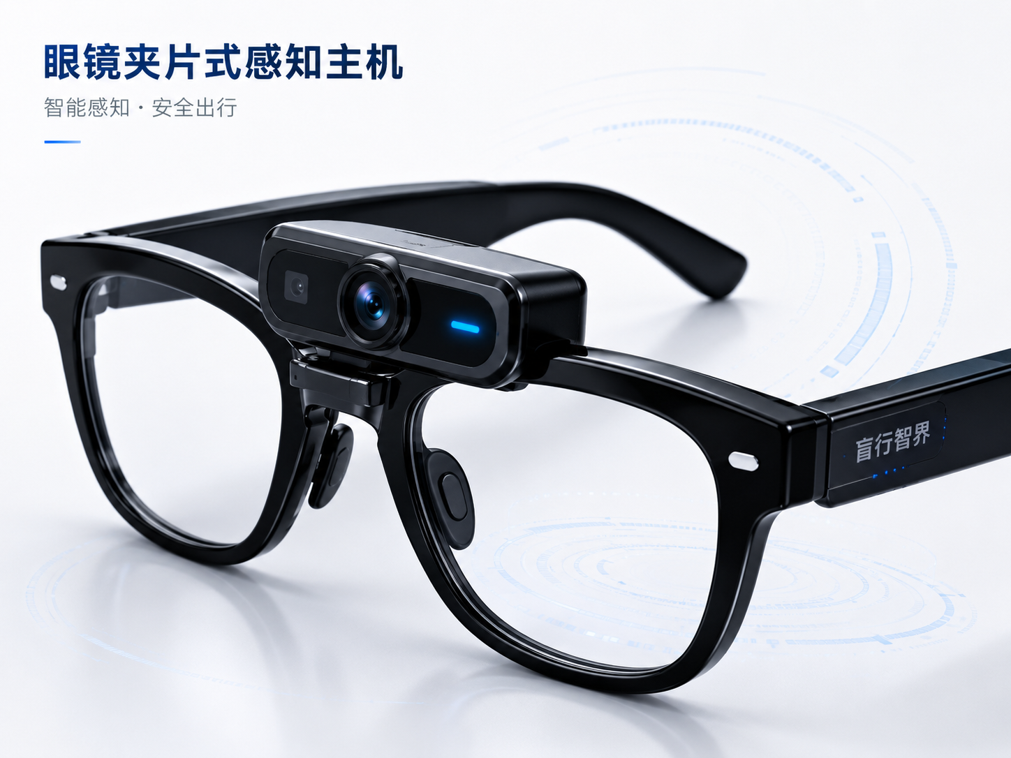
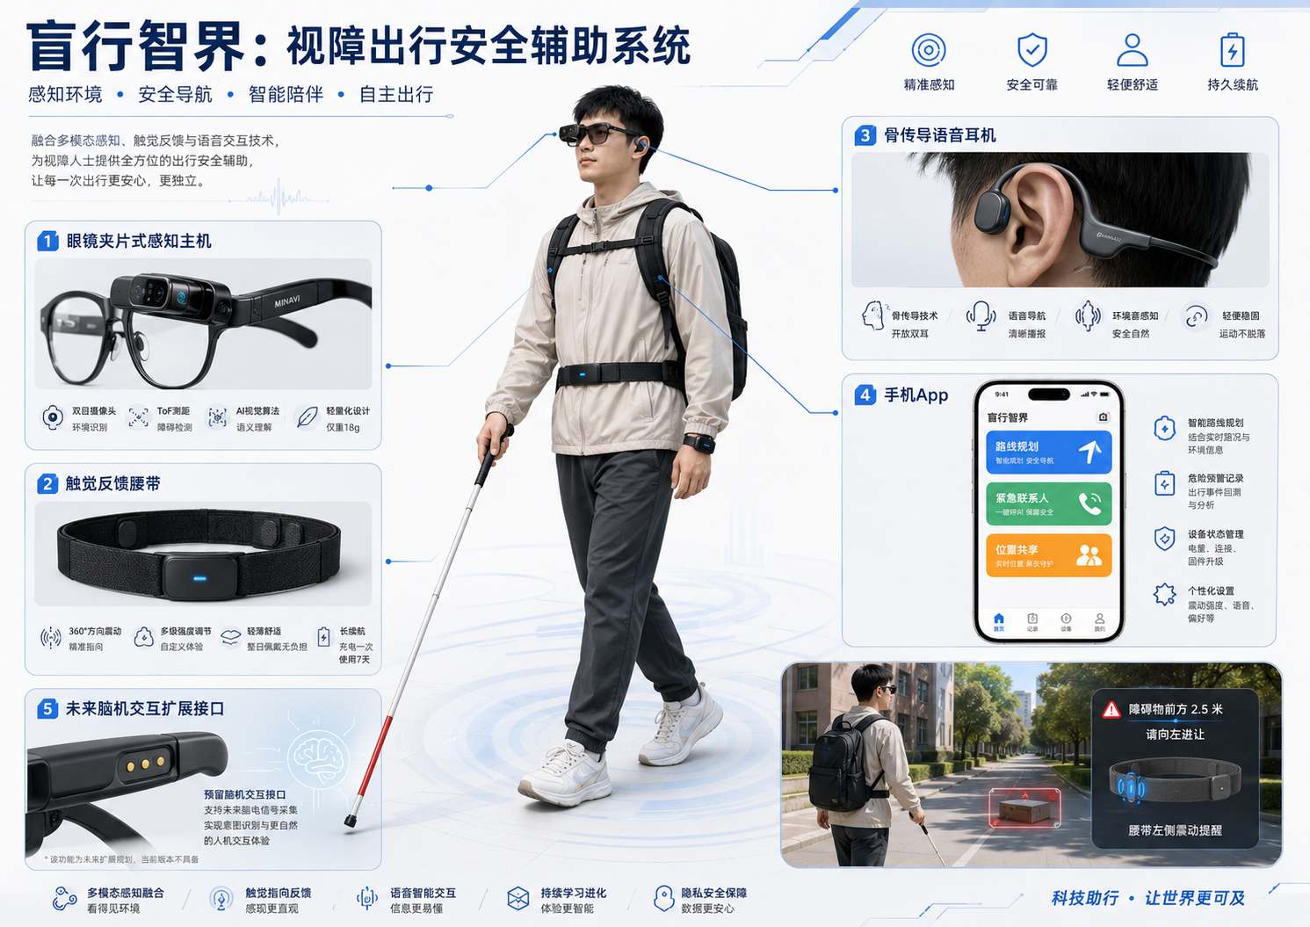
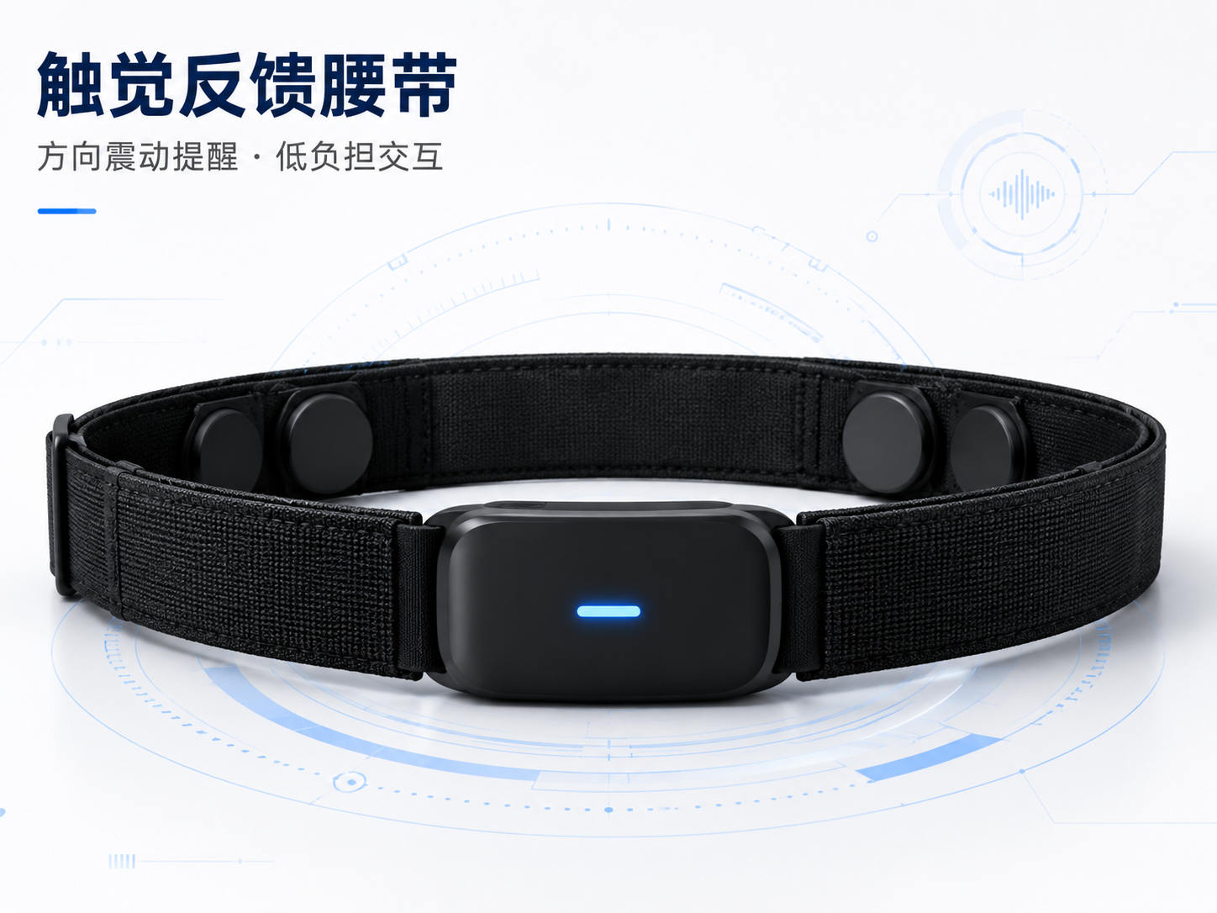
产品概念图总览
Notes:
这一页展示的是盲行智界的产品概念图和主要硬件形态。
我们借助了AI软件，给予对应的提示词，把生成的图片进行适合我们项目的微调。可以看到我们采用的是组合式可穿戴方案，而不是把所有功能都集中到一个笨重设备中。左侧的整机图展示了用户实际佩戴和使用时的状态，包括眼镜夹片式感知主机、触觉反馈腰带、骨传导语音耳机、手机 App，以及未来脑机交互拓展接口。
其中，眼镜夹片式感知主机主要负责前方环境采集和障碍识别，它可以安装在普通眼镜或墨镜上，降低用户佩戴门槛；触觉反馈腰带主要负责方向性震动提醒，用不同位置、强度和频率表达风险方位和危险等级；骨传导语音终端用于播报关键风险信息，同时不会完全遮蔽外界声音；手机 App 则承担设备管理、路线规划、位置共享和紧急求助等功能。
右侧两张近景图重点展示了我们初期最核心的两个硬件模块：一个是眼镜夹片式感知主机，另一个是触觉反馈腰带。它们对应的正是项目初期最需要验证的两个能力：环境感知能力和低负担反馈能力。
因此，这套产品形态的设计思路是：初期先验证“感知主机 + 反馈腰带 + 手机 App”的核心闭环，后续再逐步加入骨传导语音和非侵入式脑机交互拓展模块，形成可迭代、可孵化的产品路线。
看完产品形态之后，接下来我会进一步说明系统是如何从环境采集、风险识别到提醒用户并触发安全联动的，也就是项目的工作原理和流程。

Slide 7
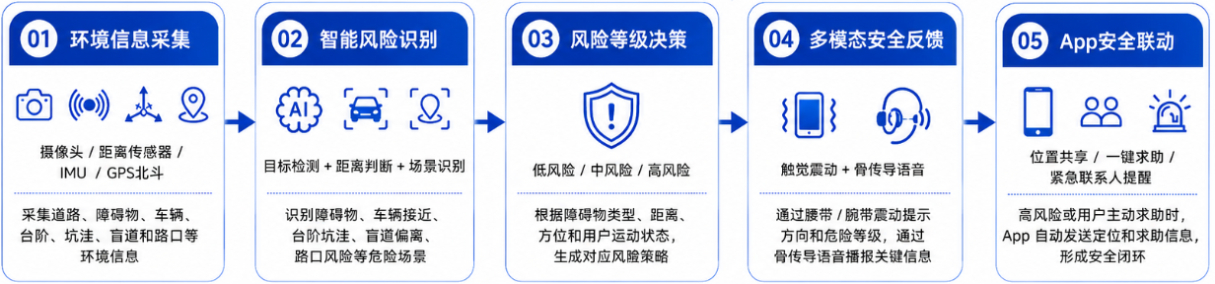
项目原理与工作流程
五步工作闭环
核心逻辑：不是简单导航，而是实时风险判断 + 低负担反馈 + 紧急安全联动
Notes:
这一页展示的是系统的五步工作闭环。
第一步是 环境信息采集。系统通过摄像头、距离传感器、IMU 姿态传感器以及 GPS/北斗定位模块，采集用户前方道路、障碍物、车辆、台阶、坑洼、盲道和路口等环境信息。
第二步是 智能风险识别。系统会对采集到的信息进行目标检测、距离判断和场景识别，判断当前是否存在障碍物、车辆接近、台阶坑洼、盲道偏离或路口通行风险。
第三步是 风险等级决策。系统根据障碍物类型、距离、方位以及用户运动状态，将风险划分为低风险、中风险和高风险，并生成对应的提醒策略。
第四步是 多模态安全反馈。对于普通风险，系统可以通过触觉反馈腰带或腕带进行方向震动提醒；对于需要用户明确理解的关键风险，则通过骨传导语音进行补充提示。这样既能让用户及时感知风险，又不会过度占用听觉。
第五步是 App 安全联动。当出现高风险情况，或者用户主动触发求助时，手机 App 可以发送位置共享、一键求助和紧急联系人提醒，形成出行安全闭环。 在明确系统工作流程之后，下面我们通过具体产品形象和功能模拟，进一步展示用户在真实出行场景中如何使用这套系统。

Slide 8
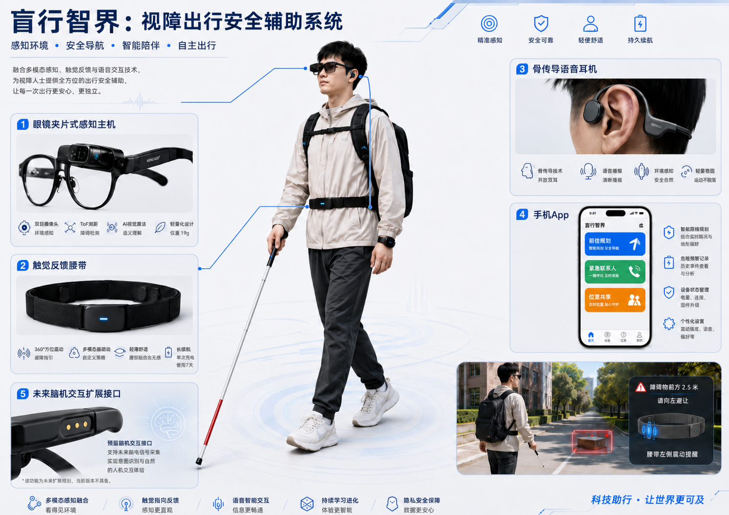
产品形象和功能模拟
产品组成
• 眼镜夹片式感知主机：采集环境信息 • 触觉反馈腰带/腕带：方向与风险提醒 • 骨传导语音终端：关键语义播报 • 手机 App：定位共享、紧急求助、安全联动
场景1 障碍避让
前方 2.5 米存在障碍物 → 系统识别风险 → 腰带左侧震动 + 语音提示“请向左避让
场景2 路口提醒
检测到车辆接近或路口环境复杂 → 高频震动 + 骨传导语音提醒“请暂停通行
场景3 紧急求助
用户长时间停留或主动触发求助 → App 自动发送定位信息与紧急提醒给联系人
Notes:
我们再回到刚才的概念图，进一步介绍一下这套产品的典型功能模拟
右侧展示的是三个典型使用场景。第一个是障碍避让场景，当系统检测到前方 2.5 米存在障碍物时，会判断当前风险，并通过腰带左侧震动和语音提示“请向左避让”，帮助用户及时绕行。第二个是路口提醒场景，当系统检测到车辆接近或路口环境复杂时，会通过高频震动和骨传导语音提示用户暂停通行，降低过街风险。第三个是紧急求助场景，当用户长时间停留或主动触发求助时，手机 App 可以自动发送定位信息和紧急提醒给联系人。
所以，我们设计的产品，并不是单一硬件，而是通过“识别风险—判断等级—反馈提醒—安全联动”的方式，把视障出行中的关键风险转化为用户能够感知、理解和响应的信息。 在明确产品形态和功能模拟之后，接下来我们再看这个项目面向的用户群体、应用场景以及未来市场前景。

Slide 9
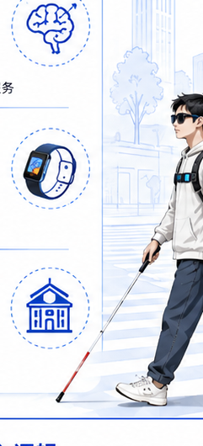
行业及市场前景
目标用户
应用场景矩阵
市场机会与产业落点
01
视障人士及低视力人群
近期落点
独立出行、安全提醒、紧急求助
🎓
🏢
01
机构试点与公益助残
校园通勤
社区出行
特殊教育学校、康复机构、残联辅具适配
02
家庭及监护人
🚶
位置共享、远程协助、安全看护
🏥
中期拓展
道路过街
医院就诊
02
智能辅具与可穿戴设备
03
特殊教育学校 / 康复机构
低成本样机迭代、个性化适配与服务
集中试用、辅具适配、场景验证
🚇
🛍
长期空间
地铁换乘
商场购物
03
脑机交互增强与无障碍数据服务
04
残联 / 社区 / 公益组织
用户状态识别、智慧社区/交通联动
智慧助残、无障碍服务、公益推广
高频真实场景，安全需求明确
🎚
📦
商业价值路径
🏫
💬
⚙
机构试点
用户反馈
样机迭代
辅具适配
硬件+软件+服务
Notes:
这一页主要说明项目的目标用户、应用场景和后续产业落点。
首先从左侧目标用户来看，盲行智界的直接服务对象是视障人士及低视力人群，他们最核心的需求是独立出行、安全提醒和紧急求助。同时，家庭成员和监护人也是重要服务对象，他们更关注位置共享、远程协助和安全看护。除此之外，特殊教育学校、康复机构、残联、社区服务中心和公益组织，也可以作为项目早期试点和推广的重要合作对象。
中间部分展示的是应用场景矩阵。视障出行并不是单一场景问题，而是覆盖校园通勤、社区出行、道路过街、医院就诊、地铁换乘和商场购物等高频场景。这些场景共同特点是人流复杂、障碍物变化快、安全需求明确，也正适合我们通过智能感知和低负担反馈进行辅助。
右侧是市场机会和产业落点。我们把项目发展分为三个阶段：近期主要面向机构试点和公益助残，通过特殊教育学校、康复机构等场景验证产品可用性；中期可向智能辅具和可穿戴设备方向拓展，形成低成本样机迭代和个性化适配服务；长期则可以结合脑机交互拓展和无障碍数据服务，探索智慧社区、无障碍出行平台和未来医疗电子装备等更大的应用空间。
我们的切入逻辑是：先从真实、高频、可验证的视障出行刚需切入，再逐步拓展到智慧助残、智能可穿戴和未来脑机交互融合应用。

Slide 10
财务及风险
资金使用逻辑
风险控制
原则：小额投入、分阶段验证、优先核心模块。
聚焦四类关键风险，用“先可控场景、后复杂场景”的方式降低不确定性。
现阶段不做大规模市场投放，资金主要用于把“感知—识别—反馈—求助”闭环跑通。
技术风险
误报漏报、复杂环境识别不稳定
多源感知融合 + 风险分级验证
硬件模块
摄像头 / 距离传感器 / IMU / 震动马达
30%
产品风险
佩戴不适、续航与交互负担
轻量化结构 + 用户体验测试
软件与算法
目标检测 / 风险判断 / App 原型
25%
样机与测试
佩戴结构 / 系统联调 / 场景测试
25%
场景风险
道路、天气、人流差异大
先校园/社区试点，再扩展路口
成果沉淀
软著专利 / 测试报告 / 路演材料
20%
合规风险
定位数据与脑机拓展涉及隐私
授权采集 + 数据最小化 + 合规评估
财务节奏：0—6个月验证原型 → 6—12个月完成低成本样机 → 12个月后推进试点合作
Notes:
这一页主要说明项目的资金使用逻辑和风险控制思路。
首先看左侧的资金使用逻辑。由于盲行智界目前处于前沿孵化阶段，我们现阶段不做大规模市场投放，而是坚持“小额投入、分阶段验证、优先核心模块”的原则。资金主要用于四个方面：第一是硬件模块，包括摄像头、距离传感器、IMU 和震动马达等核心器件；第二是软件与算法，包括目标检测、风险判断和 App 原型；第三是样机与测试，包括佩戴结构、系统联调和场景测试；第四是成果沉淀，包括软著、专利、测试报告和路演材料。
从财务节奏上，我们计划先在 0 到 6 个月完成验证原型，6 到 12 个月完成低成本样机，12 个月以后再推进试点与合作。也就是说，项目不是一开始就追求商业收入，而是先把核心功能验证扎实，再逐步形成应用价值和商业闭环。
右侧是风险控制。项目主要面临四类风险：技术风险、产品风险、场景风险和合规风险。针对技术风险，我们通过多源感知融合和风险分级验证降低误报漏报；针对产品风险，通过轻量化结构和用户体验测试优化佩戴感；针对场景风险，先从校园、社区等相对可控场景试点，再逐步扩展到复杂路口；针对合规风险，尤其是定位数据和未来脑机数据，我们会坚持授权采集、数据最小化和隐私保护。
总体来说，我们的策略是：先控制场景，后复杂拓展；先验证核心模块，后推进产品化，确保项目在技术、资金和合规上都具备可持续推进的基础。
在明确财务投入和风险控制之后，最后我会介绍项目后续的营销路径、资源导入方式和孵化推进计划。

Slide 11
营销、资源与孵化路径
营销路径
资源支撑
“机构试点切入 + 公益合作破圈 + 个人市场延伸”
整合导师、实验室、平台、合作机构等多方资源
孵化路径
按照“验证—样机—试点—拓展”分阶段推进
导师指导
实验平台
技术路线 方案把关
传感器调试 样机开发
1
01 概念验证
完成需求分析、系统架构、功能流程与原理验证设计。
创新创业平台
公益助残资源
竞赛辅导 路演展示
用户访谈 试点测试
2
02 样机开发
搭建眼镜夹片、触觉反馈、骨传导语音与 App 联动样机。
阶段1 试点验证
校园、社区、康复机构 小范围试用与反馈收集
校企合作
知识产权
3
03 场景试点
器件支持 产业对接
软著专利 成果沉淀
在校园、社区、康复机构等场景开展试点与反馈优化。
阶段2 机构推广
特殊教育学校、残联辅具适配 社区服务中心、公益组织
4
04 持续孵化
推进知识产权布局、公益合作、校企对接与脑机拓展验证。
资源目标：支撑核心模块验证、低成本样机开发、典型场景试点与后续成果申报。
阶段3 市场拓展
个人用户 + 公共服务场景 线上传播 + 线下体验
Notes:
这一页主要说明项目后续如何推进落地，以及我们需要哪些资源来支撑持续孵化。
首先看左侧的营销路径。我们不会一开始就直接面向大规模个人市场，而是采取“先机构试点、后个人推广”的策略。第一阶段主要选择校园、社区、康复机构等相对可控场景，进行小范围测试和用户反馈收集；第二阶段面向特殊教育学校、残联辅具适配单位、社区服务中心和公益组织进行机构推广；第三阶段在产品功能和用户体验逐步成熟后，再拓展到个人用户和公共服务场景，通过线上传播和线下体验结合的方式扩大影响力。
中间是项目所需的资源支撑。作为前沿孵化项目，我们后续需要整合导师指导、实验平台、创新创业平台、公益助残资源、校企合作和知识产权布局等多方面资源。其中，导师和实验平台主要支撑技术路线与样机开发；公益助残资源和合作机构主要帮助我们获取真实用户反馈和试点场景；知识产权和成果沉淀则用于支撑后续竞赛、孵化和合作申报。
右侧是孵化路径。项目将按照“验证—样机—试点—拓展”的步骤推进。第一步完成需求分析、系统架构和功能流程验证；第二步开发眼镜夹片、触觉反馈、骨传导语音和 App 联动样机；第三步在校园、社区、康复机构等典型场景中进行试点优化；第四步推进知识产权、公益合作、校企对接和脑机交互拓展验证。
总体来看，我们的项目的推进思路是：用营销路径打开试点入口，用资源支撑完成关键验证，再通过分阶段孵化推动项目持续落地。

Slide 12
感谢聆听
敬请批评指正
项目名称：盲行智界：视障出行安全辅助系统
Notes:
以上就是我们项目的整体汇报。盲行智界希望通过智能感知、多模态反馈、安全联动和未来脑机交互拓展，让视障人士的出行更安全、更独立，也让智慧助残装备具备更强的前沿孵化价值。谢谢各位评委老师。

